Slide 1

Predigt – ein Kleiner ganz gross

Slide 2

Zachäus der Neugierige
Die Bedeutung des Namens Zachäus lautet
«Gott hat sich erinnert»!

Slide 3
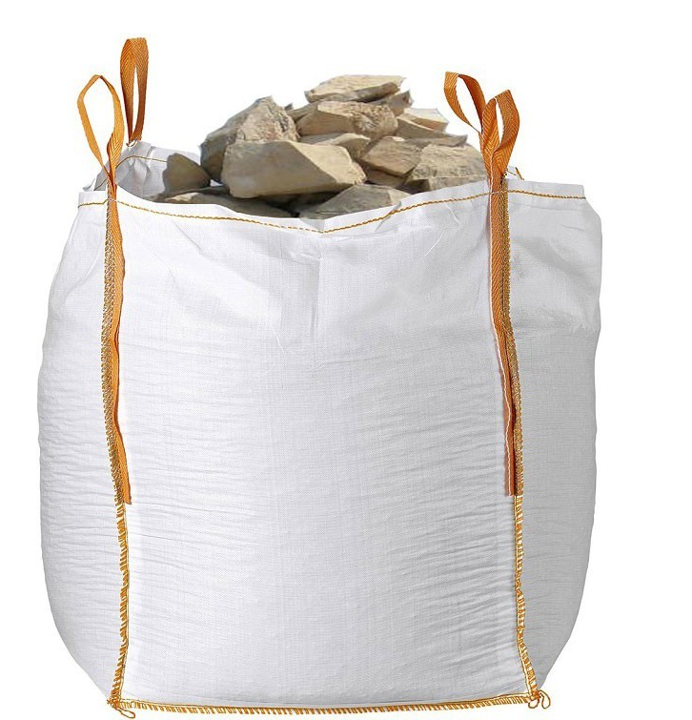
Zachäus der Sünder
Ich bin gekommen, um Sünder zur Umkehr zu Gott zu rufen, und nicht solche, die sich sowieso für gut genug halten.
Lukas 5,32

Slide 4

Zachäus der Geheilte
Wenn wir aber unsere Sünden bekennen, dann erweist sich Gott als treu und gerecht: Er wird unsere Sünden vergeben und uns von allem Bösen reinigen.
1Johannes 1,9

Slide 5

Zachäus der Veränderte
Wenn du also deine Opfergabe zum Altar bringst und dir fällt dort ein, dass jemand dir etwas vorzuwerfen hat, dann lass dein Opfer am Altar zurück, geh zu deinem Mitmenschen und versöhne dich mit ihm. Erst danach bring Gott dein Opfer dar.
Matthäus 5,23-24

Slide 6
Lied mit Fifalina / Kollekte

Slide 7
Himmelreichsmomente

Slide 8
Darn Denkerli

Slide 9
Mitteilungen

Slide 10
Mitteilungen
Kaffee & Teilete

Slide 11
Segen

Slide 12
Ausgangslied mit Fifalina

Slide 13
En gsägnete Sunntig!

